Slide 1
Лекция 7. Модель сущность-связь (ER-модель)
Дисциплина: Корпоративные информационные системы
И.о. доцента, PhD: Муханова Аягоз Асанбековна
8 7755305977
ayagoz198302@mail.ru

Slide 2
Реляционная модель данных
Реляционная модель данных предполагает описание данных с учетом определенной совокупности правил и ограничений.
Главным из них является требование отсутствия избыточности и дублирования данных.
Требования к проектированию реляционной модели данных отражены в процессе декомпозиции данных, которая выполняется с целью исключения избыточности данных и называется нормализацией.

Slide 3
Проектирование реляционной модели.
Основные понятия реляционной модели.
Данные в реляционной модели хранятся в виде таблиц.
Таблица состоит из заголовка (столбцов или атрибутов) и строк или записей(кортежей).
Поле таблицы - это значение, лежащее на пересечении строки и столбца.
Множество значений, которые может принимать атрибут (или все встречающихся в столбце таблицы значения), называется домен атрибута.
Реляционные таблицы называются отношениями. (Relation – отношение).
Число столбцов или атрибутов таблицы называется степенью отношения.
Число строк или записей таблицы называется мощностью отношения.

Slide 4
Внутренние ограничения реляционной модели данных.
Данные в реляционной модели должны удовлетворять следующим требованиям, которые называются внутренними ограничениями модели:
1. В таблице каждая запись должна быть уникальна (не должно быть повторяющихся записей).
2. Конкретные данные должны храниться только в одной таблице (каждый факт хранится в одном месте).

Slide 5
Уникальность записи в таблице. Первичный ключ отношения.
Для идентификации записи в таблице служит атрибут, или совокупность атрибутов, которая носит название первичного ключа отношения. Для каждой записи таблицы значение первичного ключа уникально. Декомпозиция (нормализация) таблиц основана на исследовании зависимостей не ключевых атрибутов таблицы от атрибутов первичного ключа.

Slide 6
Нормализация. Нормальные формы.
Первая нормальная форма (1НФ).
Таблица (Отношение) находится в первой нормальной форме, если значение каждого атрибута в каждом поле таблицы имеет атомарное значение, то есть оно неделимо, не является списком, не содержит вложенности значений.
Вторая нормальная форма(2НФ).
Отношение находится во второй нормальной форме, если оно уже находится в первой нормальной форме, и все неключевые атрибуты функционально полно зависят от атрибутов первичного ключа, то есть полностью ими определяются.

Slide 7
Таблица находится в 1 НФ, так как значение каждого атрибута в каждом поле атомарно. В данной таблице первичный ключ составной. Это совокупность атрибутов Номер компьютера+Номер класса. Атрибуты ФИО администратора класса и Телефон администратора класса зависят только от части ключа - от атрибута Номер класса. Для приведения таблицы ко 2-й нормальной форме ее надо декомпозировать на два отношения.
Номер класса | Номер компьютера | ФИО администра-тора класса | Телефон администра-тора класса | Тип процессора | Наличие жесткого диска

Slide 8
Таблица Компьютер
Номер класса | Номер компьютера | Тип процессора | Наличие жесткого диска
Таблица Класс
Номер класса | ФИО администра-тора класса | Телефон администра-тора класса
Атрибут Номер класса является общим для таблиц, полученных в результате декомпозиции.
В процессе декомпозиции он мигрирует в таблицу Компьютер.

Slide 9
Третья нормальная форма (3НФ).
Отношение находится в третьей нормальной форме, если
оно уже находится во второй, и в нем отсутствуют транзитивные зависимости между атрибутами. Транзитивная зависимость – это зависимость одного атрибута от другого через третий. Если А зависит от В (В ->А), а С зависит от А (А->C), то С зависит от В транзитивно.
Для исключения транзитивной зависимости атрибуты, которые зависят от первичного ключа транзитивно, выносятся в отдельную таблицу, где им сопоставляется атрибут, через который они зависят от ключа.
Например.
Номер класса | Номер компь-ютера | Тип процессора | Фирма-произ-водитель процессора | Телефон фирмы- произ-водителя Процессора | Наличие жесткого диска

Slide 10
В данной таблице атрибуты Фирма-производитель процессора и Телефон фирмы-произ-водителя процессора зависят от первичного ключа транзитивно через атрибут Тип процессора. Для приведения таблицы к 3 НФ таблица декомпозируется следующим образом:
Таблица Компьютер
Номер класса | Номер компь-ютера | Тип процессора | Наличие жесткого диска
Таблица Процессор
Тип процессора | Фирма-произ-водитель процессора | Телефон фирмы-произ-водителя Процессора

Slide 11
В целом процесс проектирования реляционной модели данных можно описать в виде последовательности действий:
Выделить информационные объекты моделируемой системы.
Описать каждый информационный объект набором характеристик (атрибутов), которые представляют важность с точки зрения выполняемых системой функций.
Для каждого информационного объекта определить первичный ключ - атрибут или совокупность атрибутов.
Данные каждого информационного объекта описать в виде таблицы так, чтобы данные в каждом поле таблицы были атомарны, то есть привести каждую таблицу к 1 нормальной форме.
Привести отношения ко второй нормальной форме. Для этого декомпозировать при необходимости каждую таблицу так, чтобы в ней остались только атрибуты, которые зависят от всего первичного ключа.
Привести отношения к третьей нормальной форме. Для этого в новые отношения вынести элементы данных (атрибуты), которые зависят от атрибутов первичного ключа транзитивно.
Каждое из полученных отношений описать в виде:
<Имя_отношения>(<атрибут, являющийся первичным ключом>,
<атрибут>,....<атрибут>).
первичный ключ поставить в списке атрибутов первым и подчеркнуть.

Slide 12
Проектирование модели данных в стандарте ER модели выполняется в соответствии с требованиями реляционной модели данных.

Slide 13
Модели данных двух основных типов:
логические модели данных
физические модели данных.

Slide 14
Логические модели данных
Логические модели данных универсальны. Посредством этих моделей отображается абстрактный взгляд на данные. Объекты логической модели соответствуют объектам реального мира и могут носить такие же названия. Например: Отдел, Сотрудник, Ведомость и т.п.
Логическая модель независима и не связана с конкретной СУБД. Сущности в логической модели описываются набором атрибутов, но при этом не указывается тип данных атрибутов.

Slide 15
Диаграмма Сущность-Связь(Entity Relationship Diagram).
Представляет самый высокий уровень в модели данных. Моделируемая система описывается набором сущностей и связей между ними. Диаграмма представляет данные системы в целом для их дальнейшей детализации.
Модель данных, основанная на ключах (Key-Based Model).
Представляет более подробное описание данных системы. Модель включает сущности и их ключевые атрибуты и связи между сущностями.
Полная атрибутивная модель(Fully Attributed Model).
Представляет подробное описание всех атрибутов сущностей и связи между сущностями. Соответствует реляционному представлению данных в третьей нормальной форме.

Slide 16
Физические модели данных.
Физическая модель данных представляет всю информацию о данных, необходимую для реализации модели в конкретной СУБД. Различают два уровня физической модели:
Трансформационная модель (Transformation Model).
Модель содержит всю информацию, необходимую для реализации в среде конкретной СУБД. Модель дает возможность проверить соответствие физической модели данных требованиям моделируемой системы.
Модель СУБД (DBMS Model).
Модель получается путем автоматической генерации из трансформационной модели и является отображением системного каталога СУБД.

Slide 17
Инструменты ER.
Наиболее важными и используемыми в процессе разработки логической и физической моделей являются следующие инструменты ER:

Slide 18
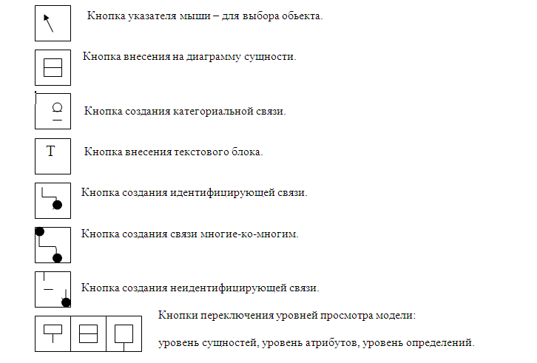

Slide 19
Создание логической модели.
Основными компонентами логической модели являются сущности, атрибуты и связи.
Сущности.
В качестве сущности может выступать обьект, событие, процесс или концепция. Именуется существительным в единственном числе. Имя сущности дается по имени ее экземпляра. Например: Студент, Класс, Отдел.

Slide 20
На диаграмме сущность изображается в виде прямоугольника, разделенного горизонтальной линией на две части. Верхняя часть служит для изображения ключевых атрибутов и называется областью ключа. Нижняя часть отводится для не ключевых атрибутов и называется областью данных.

Slide 21
Зависимые и независимые сущности.
Сущность называется независимой (родительской) если для идентификации ее экземпляров (записей) не требуются атрибуты других сущностей.
Независимые сущности отображаются на диаграмме в виде прямоугольника с прямыми углами. Зависимые сущности изображаются на диаграмме в виде прямоугольника со скругленными углами. Вид сущности устанавливается в момент создания связи между сущностями.

Slide 22
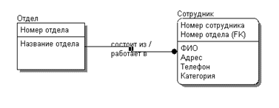
Идентифицирующая связь.
Сущности делятся на зависимые и независимые в зависимости от типа связей между ними. Идентифицирующая связь, установленная от родительской сущности к дочерней, превращает дочернюю сущность в зависимую. Установление идентифицирующей связи сопровождается миграцией ключевого атрибута родительской сущности в область ключа дочерней сущности. Мигрирующий ключ в дочерней сущности помечается справа как внешний ключ (FK). Идентифицирующая связь изображается в виде сплошной линии с точкой на конце связи на стороне дочерней сущности.

Slide 23
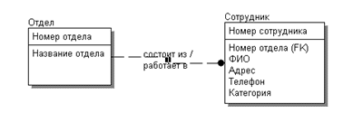
Неидентифицирующая связь.
При установлении неидентифицирующей связи атрибуты родительской сущности мигрируют в область данных, где также помечаются справа как внешний ключ(FK).
Неидентифицирующая связь изображается в виде пунктирной линии с точкой на конце связи на стороне дочерней сущности. В случае, когда при характеристике связи разрешаются значения Null, на стороне родительской сущности возможно изображение неокрашенного ромба.

Slide 24
Мощность связи(Cardinality). Отношение числа экземпляров родительской сущности к числу экземпляров дочерней отображается при помощи Мощности. Различают 4 типа мощности связи:

Slide 25
Связь типа многие-ко-многим возможна только в логической модели. При переходе к физической модели эта связь автоматически разрешается в связи типа один-комногим.
Преобразование выполняется путем добавления новой таблицы, отображающей взаимодействие между исходными сущностями. Например:

Slide 26
Типы зависимых сущностей и иерархия наследования.
Зависимые дочерние сущности бывают следующих типов:
Характеристическая. Связана только с одной родительской и хранит информацию о характеристиках родительской сущности.

Slide 27
Ассоциативная. Связана с несколькими родительскими сущностями. Хранит информацию о связях сущностей.

Slide 28
Именующая. Частный случай Ассоциативной сущности. Содержит только атрибуты родительских сущностей, мигрировавшие в качестве внешнего ключа.
Категориальная. Дочерняя сущность в иерархии наследования(категорий).
Для каждой категории можно указать дискриминатор – атрибут родового предка, по которому можно определить, как одна категориальная сущность отличается от другой.
Различают полную и неполную иерархии категорий. В случае полной категории экземпляру родового предка обязательно соответствует экземпляр в каком-то потомке,
В случае неполной категории в родовом предке могут быть экземпляры, не имеющие соответствия в потомках.
Например, для родового предка Сотрудник иерархия категорий в составе потомков Постоянный сотрудник, Совместитель будет полной, если сотрудников других категорий нет. Если же среди сотрудников встречаются еще и Консультанты, то категория будет неполной.

Slide 29
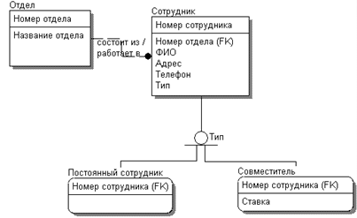
Пример неполной иерархии категорий:

Slide 30
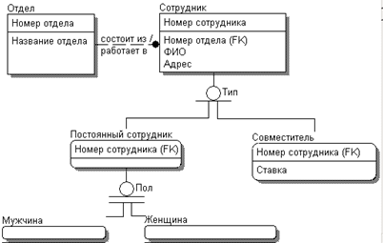
Тип – пример неполной категории, Пол – пример полной категории.

